Slide 1
Plataforma E-Commerce Multi-Tenant
Buyee
Daniel Tamara Rivera
David Alejandro Medina Ruiz
Samuel Santiago Falla Alfaro
2025-05-28

Slide 2
AGENDA
Contextos
Interesados
Requerimientos Funcionales
Requerimientos No Funcionales
Atributos de calidad
Ponderación
Drivers Arquitectónicos
Tácticas
Patrones
Modelo 4+1 Vistas

Slide 3
Contexto
El proyecto consiste en desarrollar una plataforma SaaS (Software as a Service) que será administrada por una empresa a fin de ofrecer una herramienta que permita a pequeños y medianos negocios crear y gestionar sus propios portales de comercio electrónico de forma sencilla y con mínima administración técnica, accediendo a todas las funcionalidades usuales de un paquete de comercio electrónico. Esto incluiría intercambio de monedas e internacionalización, manejo de usuarios y confiabilidad.
Interesados
Proveedores
Compradores
Administrador
Equipo de TI
Equipo de Seguridad

Slide 4
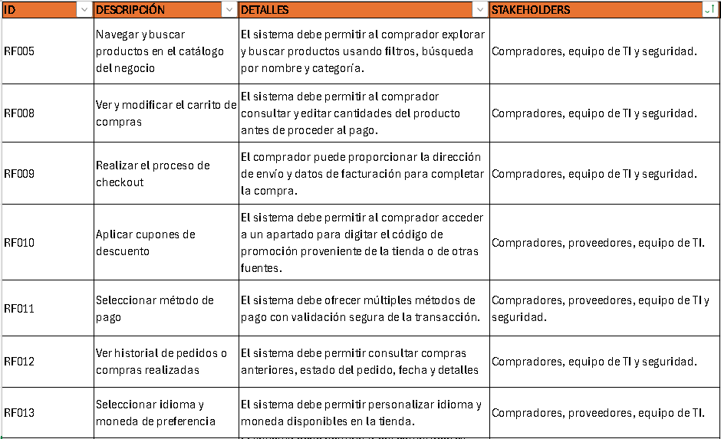
Requerimientos Funcionales (compradores)

Slide 5
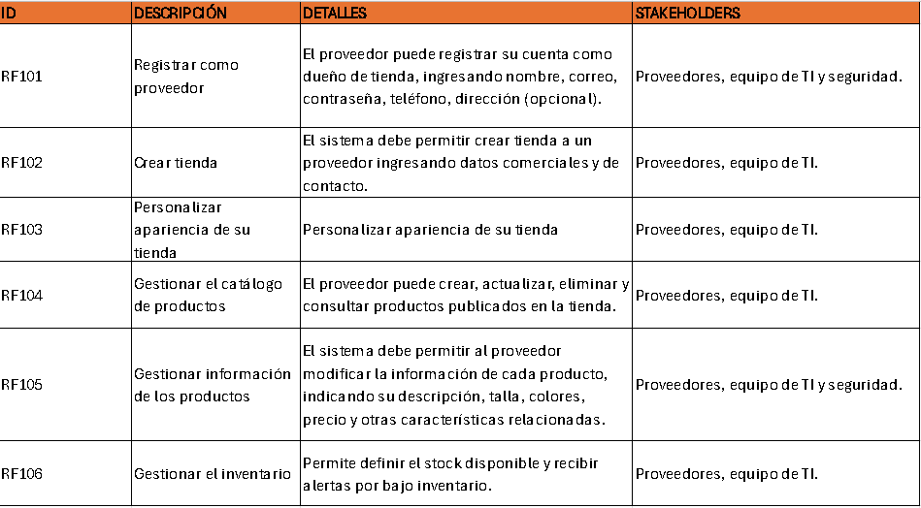
Requerimientos Funcionales (proveedores)

Slide 6
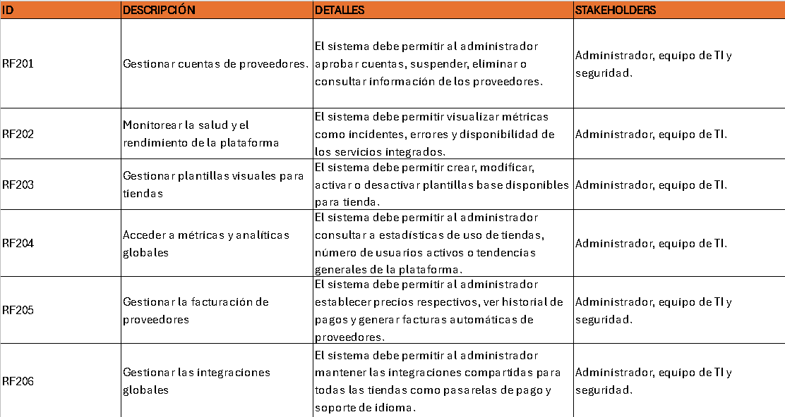
Requerimientos Funcionales (administrador)

Slide 7
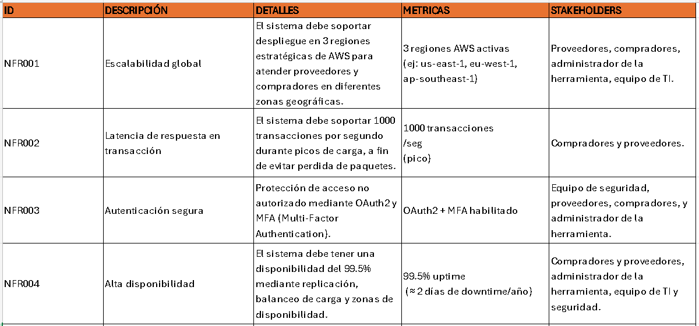
Requerimientos No Funcionales

Slide 8
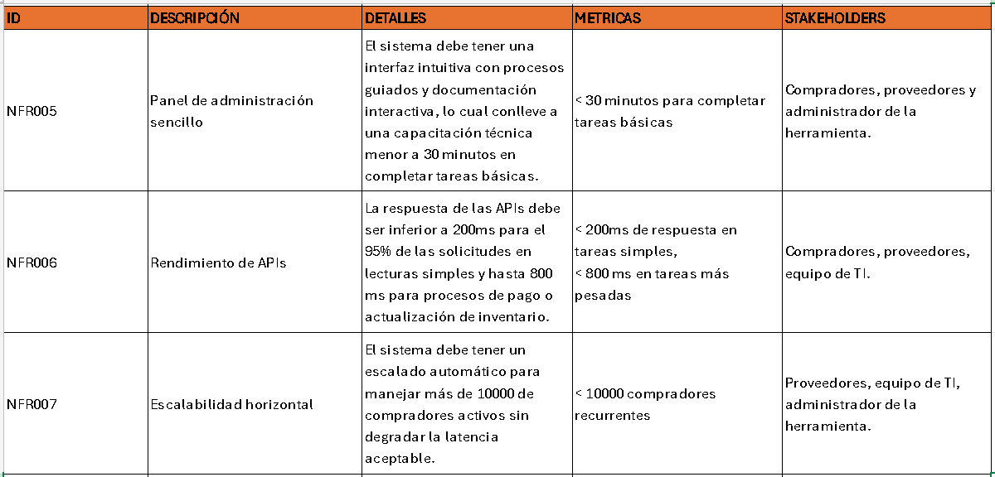
Requerimientos No Funcionales
>

Slide 9
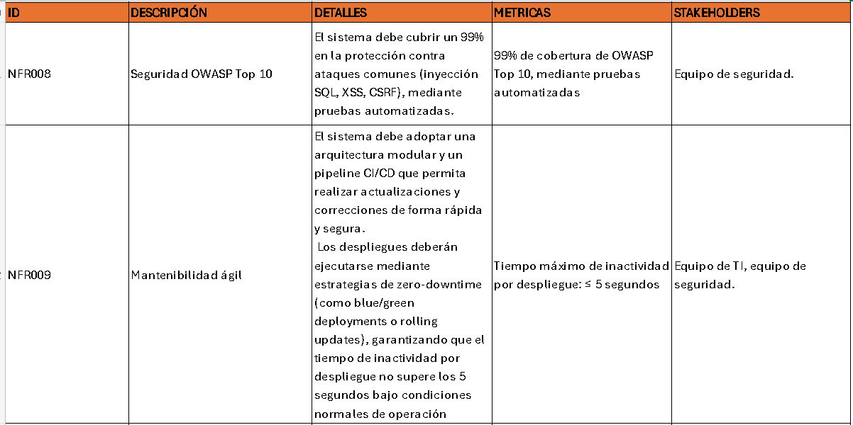
Requerimientos No Funcionales

Slide 10
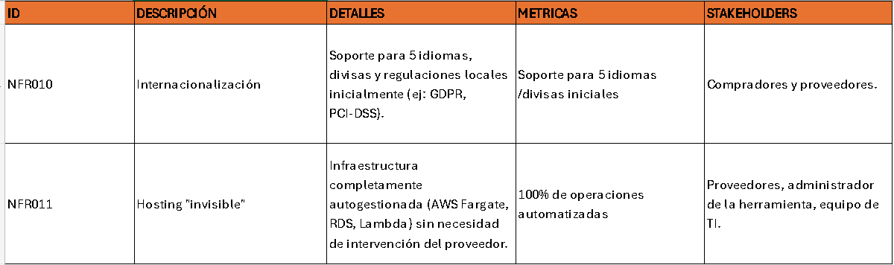
Requerimientos No Funcionales

Slide 11
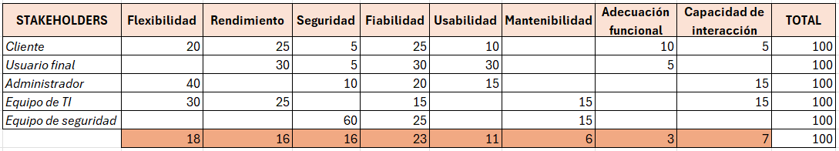
Atributos de Calidad

Slide 12
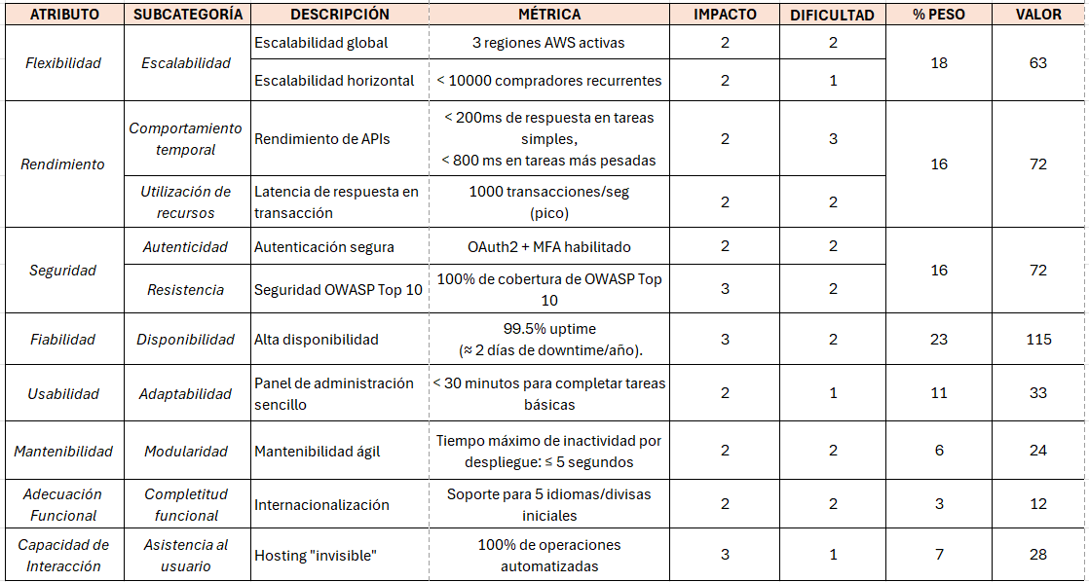
Ponderación
>

Slide 13
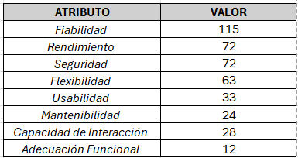
Drivers Arquitectónicos

Slide 14
Tácticas
Fiabilidad
Manejo de fallos: Patrón Circuit Breaker, acompañado de retry y fallback.
Persistencia y recuperación de datos: Incluye backups automáticos programados e implementar Point-in-Time Recovery (PITR) para bases de datos.
Monitoreo proactivo: Prometheus y Grafana.
Rendimiento
Almacenamiento de datos: Integración de RBDS, y sistema de Redis permitiendo almacenar y servir recursos estáticos.
Reducir la sobrecarga computacional: Balanceo de carga que permita distribuir las solicitudes entrantes entre múltiples servidores.
Cantidad de peticiones limitadas: Con ayuda de Rate Limiting.

Slide 15
Tácticas
3.Seguridad
Autenticación de usuarios: OAuth 2.0 y la Autenticación Multifactor (MFA), acompañado de un Firewall.
Límite de exposición: Implementar pasarela de pagos certificadas, que cumplan con estándares internacionales de seguridad (como PCI-DSS).
Mantener la integridad: Implementación de SSL/TLS se realiza mediante el protocolo HTTPS.
4.Flexibilidad
Escalado horizontal: Aumento en número de servidores por zona.
Lanzamientos graduales: Despliegue Zero Downtime, acompañado de Canary Releases.
5.Usabilidad
Diseño centrado en el usuario: Templates reutilizables y dashboard interactivos
Retroalimentación al usuario: Notificaciones mediante WebSockets.

Slide 16
Patrones
API Gateway:
Implementación de Circuit-Breaker y Retry
Integración de monitoreo con Prometheus y Grafana
Event-Driven:
Desacoplar llamados entre servicios bajo ciertos eventos específicos.
Integración con parte del patrón Broker para llamado de rutas respectivas.
Microservicios:
Escalabilidad independiente.
Modularidad y separación de responsabilidades.
Tolerancia a fallos.

Slide 17
Escenarios

Slide 18
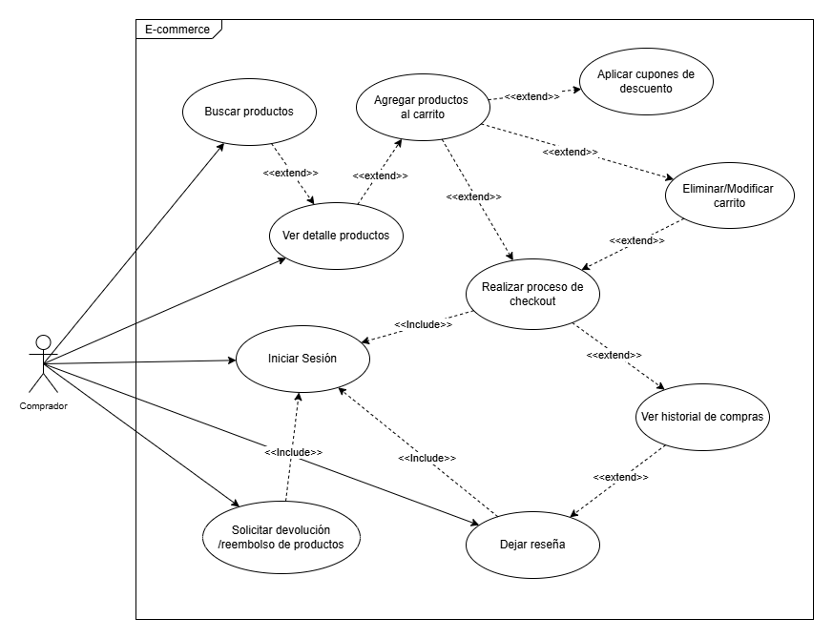
Comprador

Slide 19
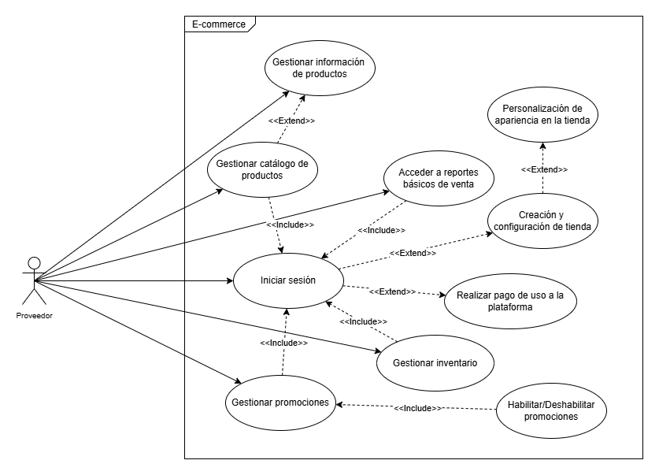
Proveedor

Slide 20
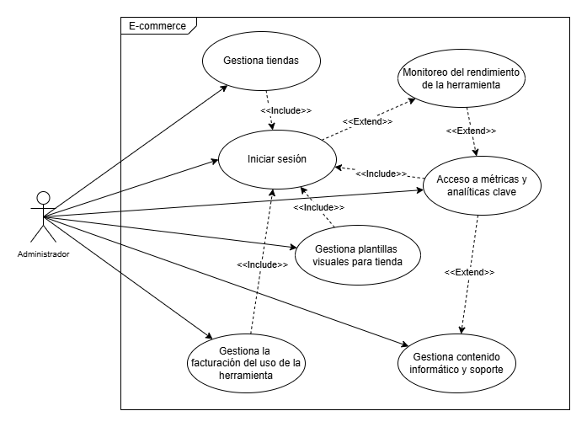
Administrador

Slide 21
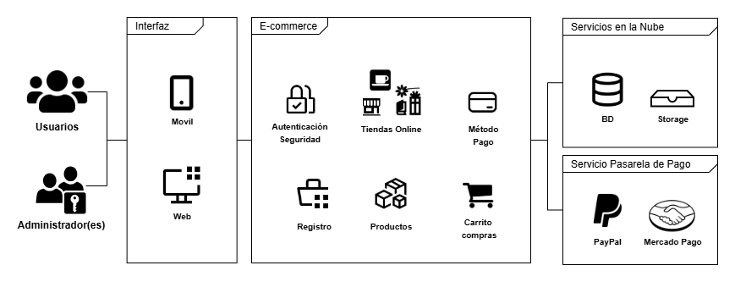
Vista Lógica

Slide 22
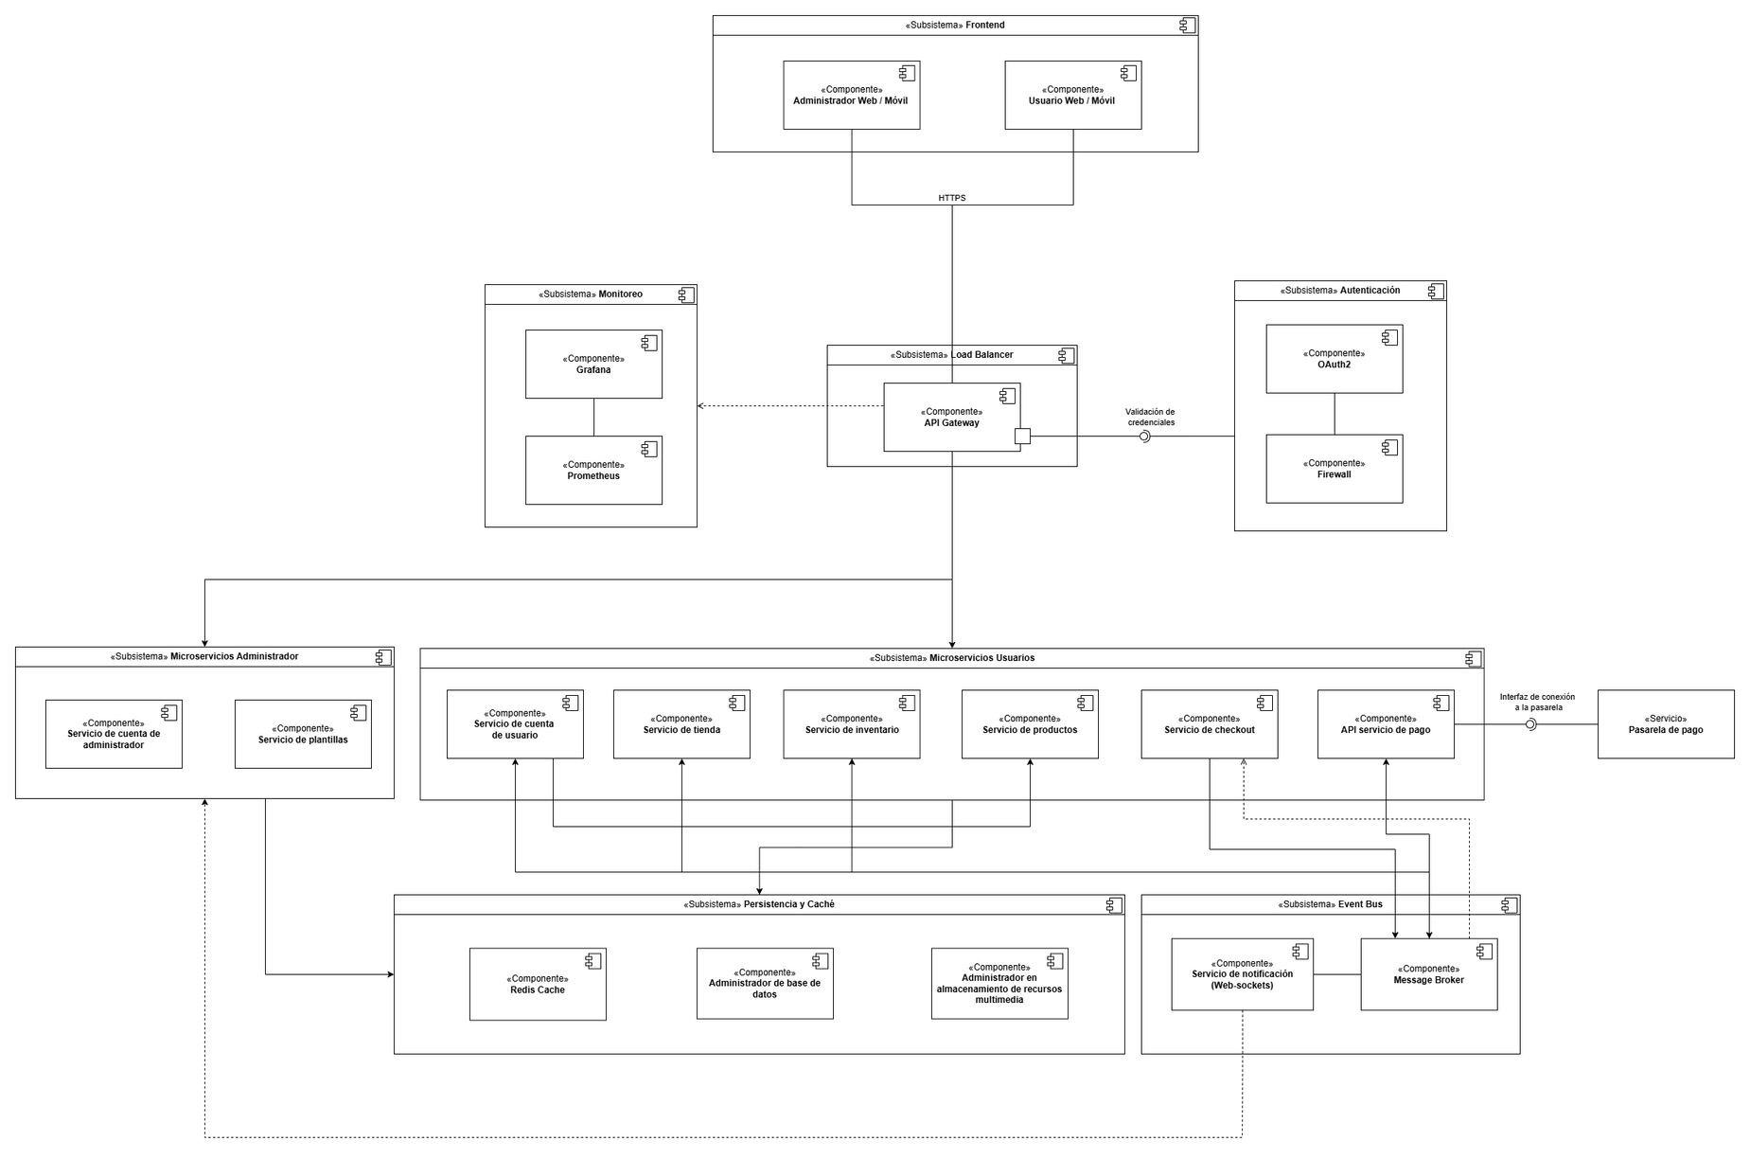
Vista de Implementación

Slide 23
Vista de Procesos

Slide 24
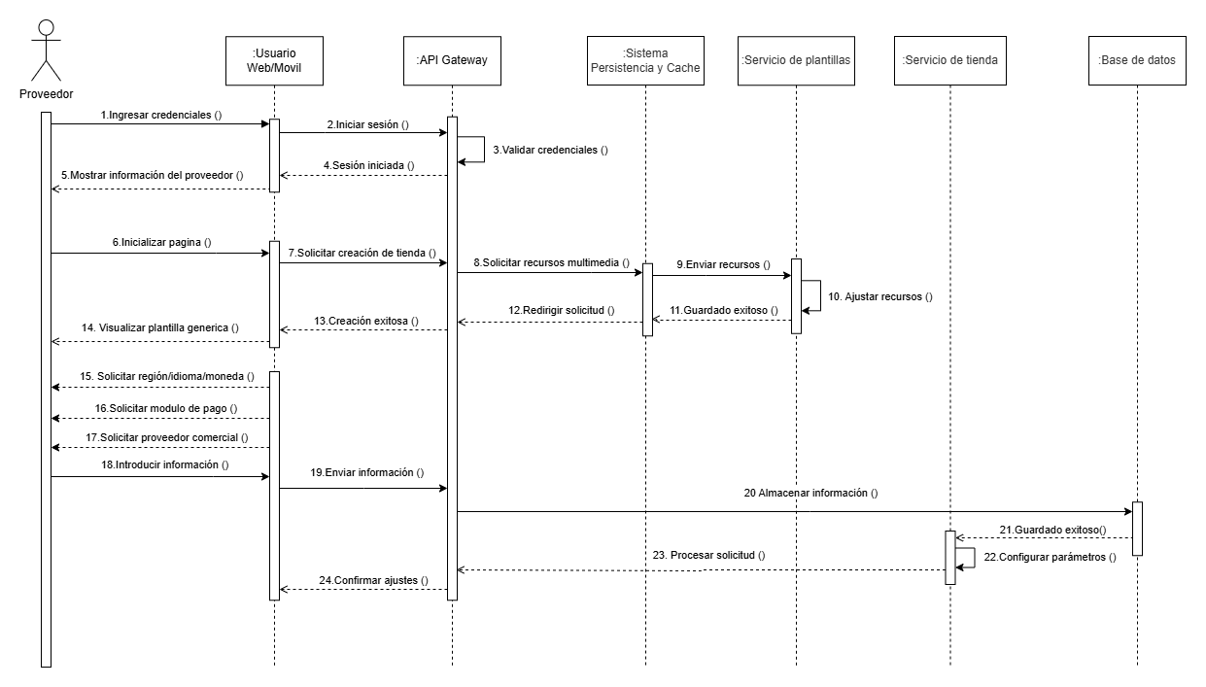
Creación de tienda

Slide 25
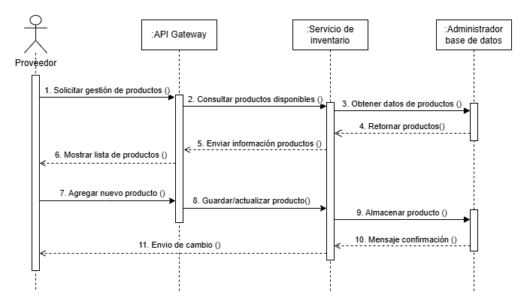
Gestión de productos

Slide 26
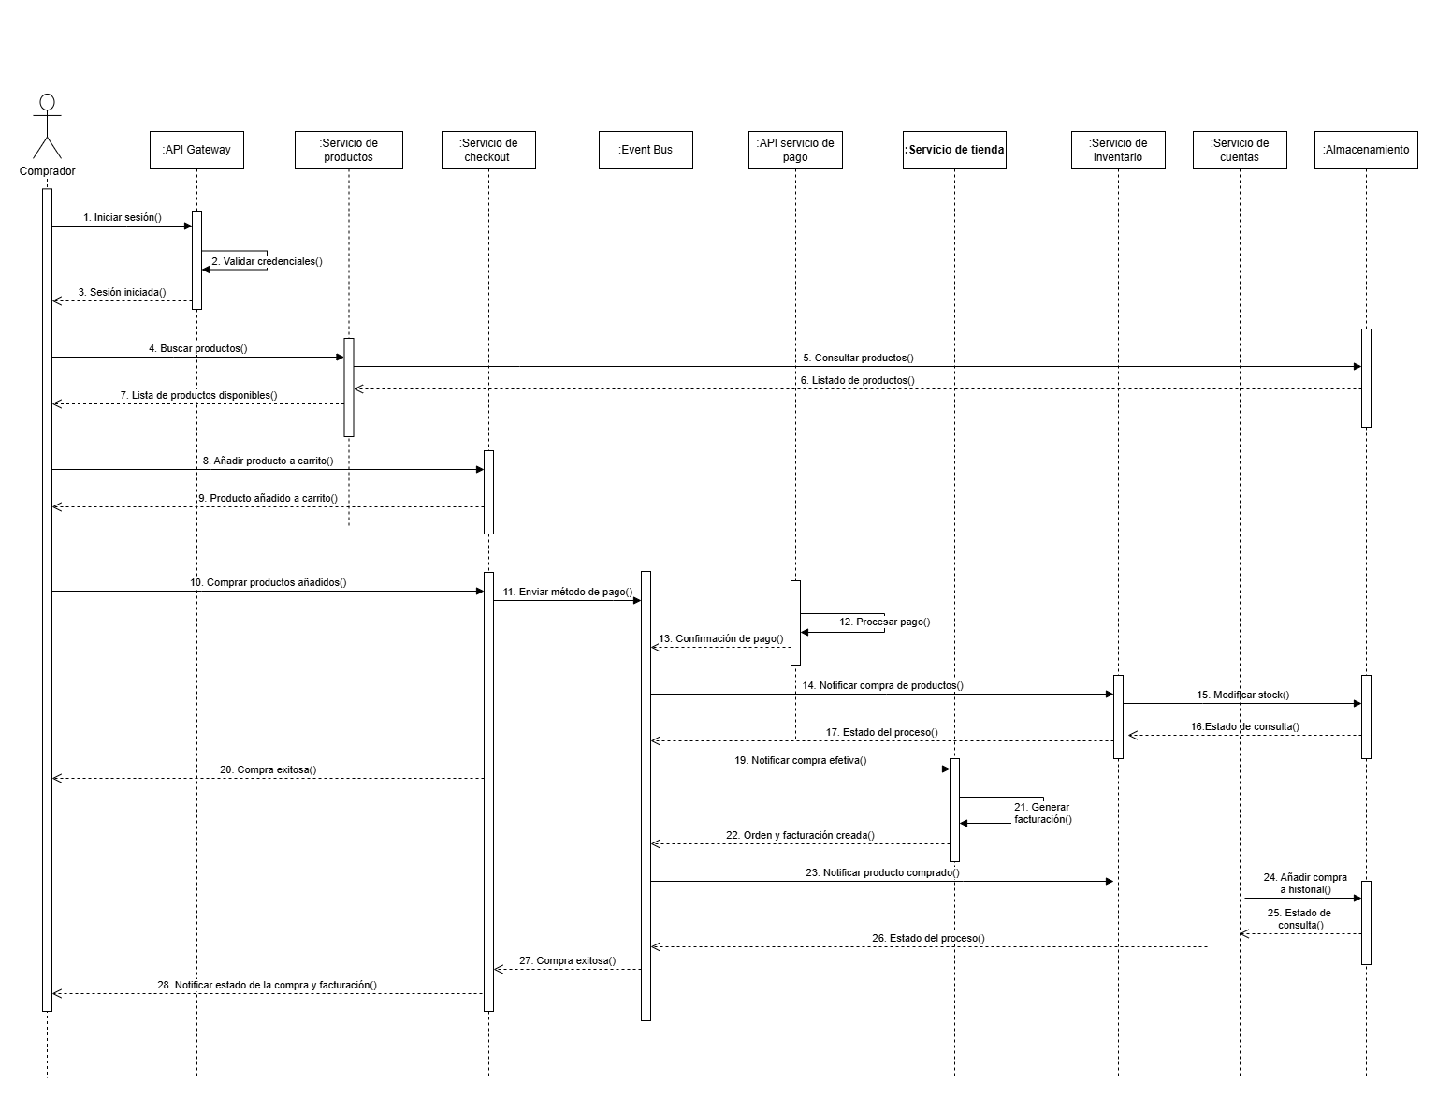
Realización de compra de un cliente

Slide 27
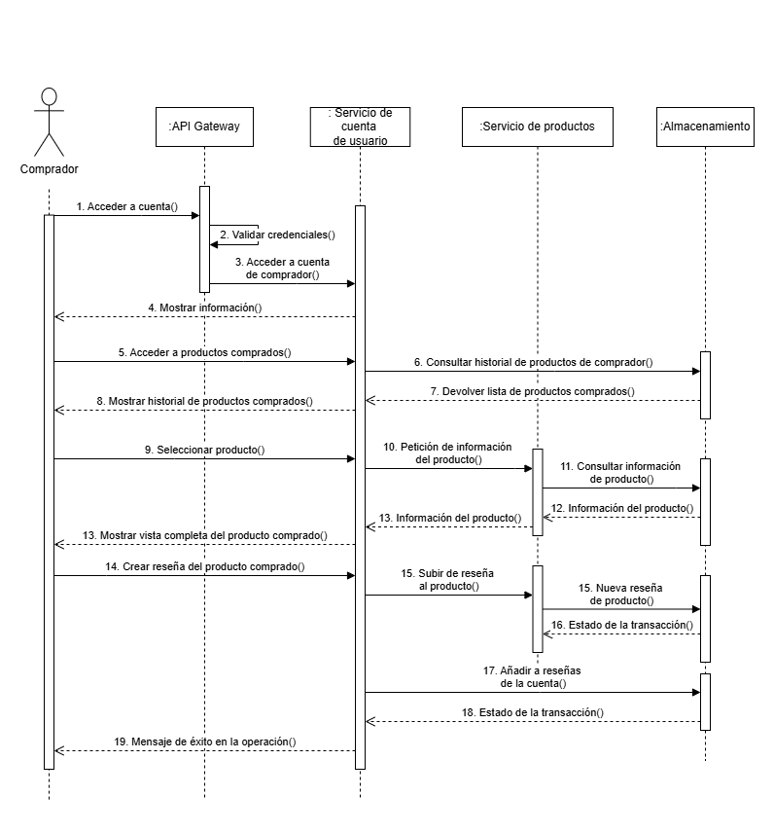
Creación de reseña de un cliente

Slide 28
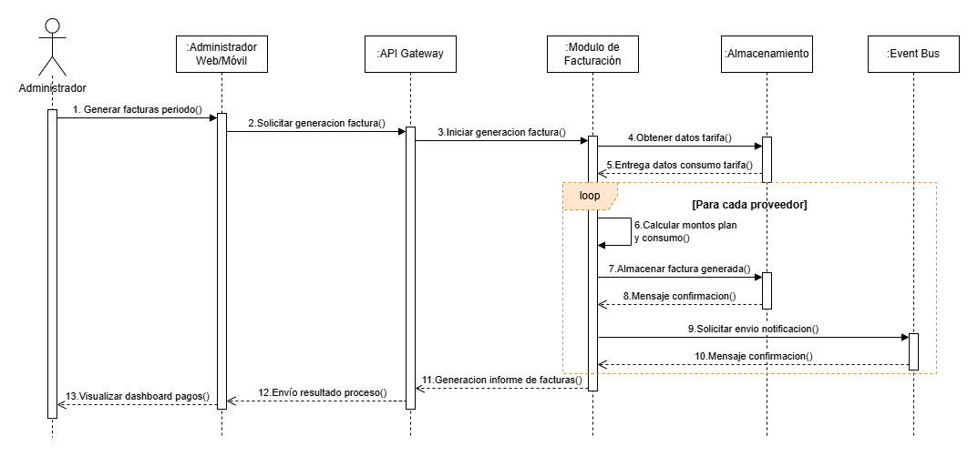
Gestión de facturación a proveedores

Slide 29
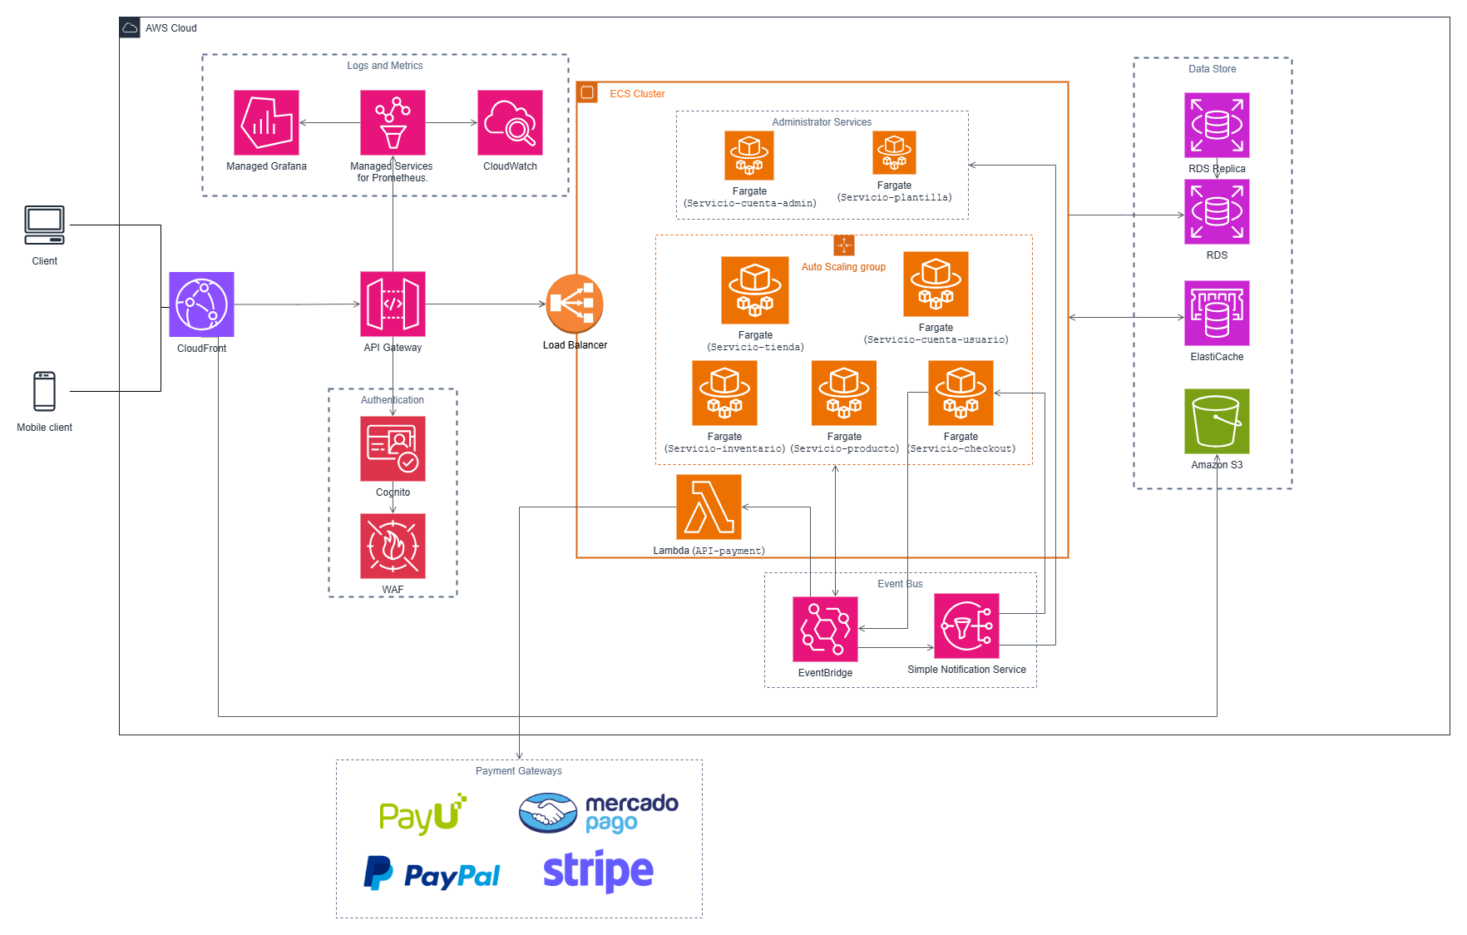
Vista Física

